Slide 1
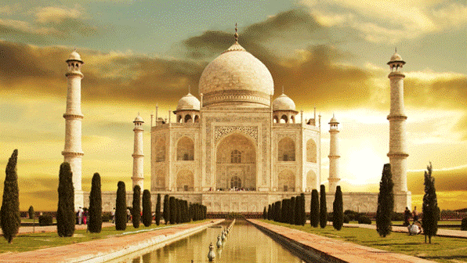
আজকের ক্লাসে সবাইকে স্বাগতম

Slide 2
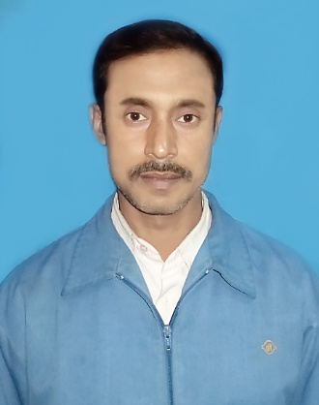
শিক্ষক পরিচিতি
মোঃ আব্দুর রহিম
সহকারী শিক্ষক (কম্পিউটার)
গাংরা ইসলামিয়া বালিকা দাখিল মাদ্রাসা
ধামইরহাট, নওগাঁ।
01740-642950
Batch- 38-ID_28

Slide 3
পাঠ পরিচিতি
শ্রেণী : নবম
অধ্যায় :প্রথম
বিষয় :তথ্য ও যোগাযোগ প্রযুক্তি
সময় :৪৫ মিনিট
তারিখ :১4/০৩/২০ইং

Slide 4
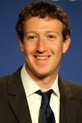
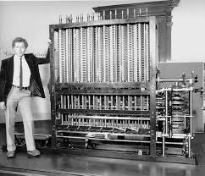
নিচের ছবিগুলো লক্ষ্য করি

Slide 5
নিচের ছবিগুলো লক্ষ্য করি

Slide 6
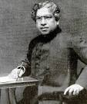
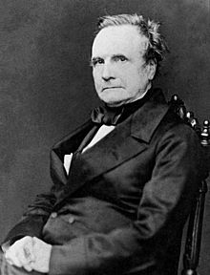

Slide 7
আজকের পাঠ
তথ্য ও যোগাযোগ প্রযুক্তির বিকাশে উল্লেখযোগ্য ব্যক্তিত্ব

Slide 8
শিখন ফল
এ পাঠ শেষে শিক্ষার্থীরা---
১। তথ্য ও যোগাযোগ প্রযুক্তির বিকাশে উল্লেখযোগ্য
ব্যক্তিবর্গের নাম উল্লেখ করতে পারবে।
২। তথ্য ও যোগাযোগ প্রযুক্তি সংশ্লিষ্ট ব্যক্তিবর্গের অবদান বর্ণনা করতে পারবে।
৩।তথ্য ও যোগাযোগ প্রযুক্তির গুরুত্ব ব্যাখ্যা করতে পারবে।

Slide 9
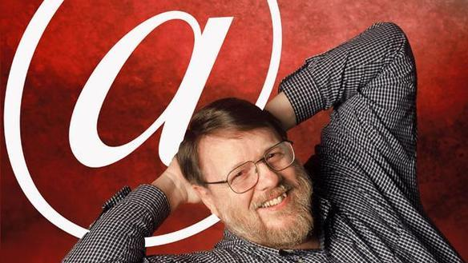
ই-মেইল এর আবিষ্কারক
বিশ শতকের ষাট-সত্তরের দশকে ইন্টারনেট প্রটোকল ব্যবহার করে আরপানেটের জন্ম হয়।তখন থেকে নেটওয়ার্কের মাধ্যমে কম্পিউটারসমুহের মধ্যে আন্তসংযোগ বিকাশিত হয়।১৯৭১সালে আরপানেটে ইলেকট্রনিকের মাধ্যমে পত্রালাপের সূচনা করেন রেমন্ড স্যামুয়েল ।
রেমন্ড স্যামুয়েল

Slide 10
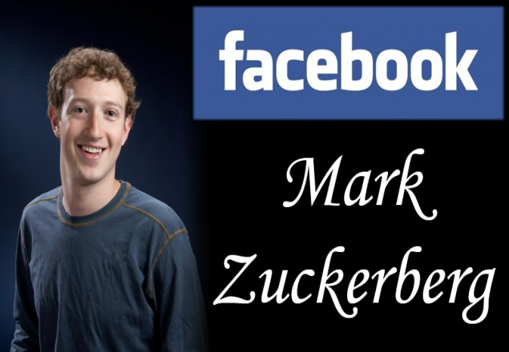
হার্ভাড বিশ্ববিদ্যালয়ের শিক্ষার্থী মার্ক জাকারবার্গ তাঁর চার বন্ধুর হাতে সূচিত হয় সামাজিক যোগাযোগের জনপ্রিয় মাধ্যম ফেসবুক। বর্তমানে ১১৯ কোটি লোক face book
ব্যবহার করে।
facebook এর জনক
মার্ক জুকারবার্গ

Slide 11
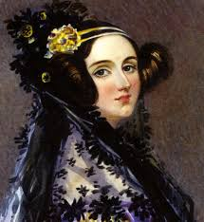
প্রোগ্রামিং ধারনার প্রবর্তক
এনালিটিক্যাল ইঞ্জিনকে কাজে লাগানোর জন্য ‘প্রোগ্রামিং’ – এর ধারণা সামনে নিয়ে আসেন। তাই অ্যাডা লাভলেসকে প্রোগ্রামিং ধারণার প্রবর্তক হিসেবে সম্মানিত করা হয়।
লর্ড বায়রনের কন্যা অ্যাডা লাভলেস

Slide 12
একক কাজ
. facebook কি? এর ব্যবহারকারীর সংখ্যা কত?
. অ্যাডা লাভলেস এর পিতার নাম কি?
. ই-মেইলের কাজ কি?

Slide 13
সমাধান-
১। বর্তমান পৃথিবীর সবচেয়ে জনপ্রিয় সামাজিক যোগাযোগ মাধ্যমের নাম
হচ্ছে-ফেসবুক ।এর ব্যবহারকারীর সংখ্যা প্রায় ১৪১৫ মিলিয়ন।
২। অ্যাডা লাভলেস এর পিতার নাম লর্ড বায়রণ।
৩। ই-মেইলের কাজ হচ্ছে-দ্রুত তথ্য আদান-প্রদান করা।

Slide 14
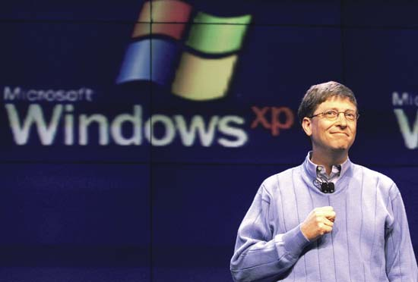
উইন্ডোজের আবিষ্কারক ও মাইক্রোসফট কোম্পানীর প্রতিষ্ঠাতা
বিল গেটস (১৯৮১– বর্তমান)

Slide 15
পার্সোনাল কম্পিউটার আবিষ্কারক ও এ্যাপল কোম্পানীর প্রতিষ্ঠাতা ।
স্টিভ জবস

Slide 16
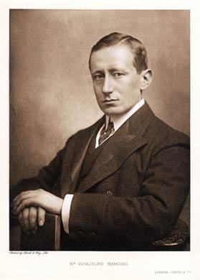
বেতার যন্ত্রের আবিষ্কারক
বেতার তরঙ্গ ব্যবহার করে একই কাজে প্রথম সফল হন ইতালির বিজ্ঞানী গুগ্লিয়েলমো মার্কনি।
গুগলিয়েলমো মার্কনি
(১৮৭৪-১৯৩৭)

Slide 17
মূল্যায়ন
১ উইন্ডোজের আবিস্কারকের নাম কি?
২ .এ্যাপল কম্পিউটার কোম্পানীর প্রতিষ্ঠাতার নাম কী?
৩ .বেতার তরঙ্গ ব্যবহার করে সফল ব্যক্তি কে?

Slide 18
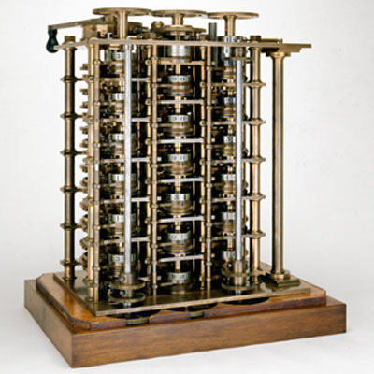
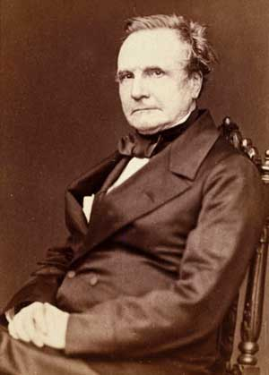
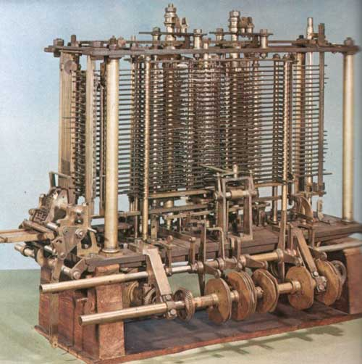
চার্লস ব্যাবেজ
ডিফারেন্স ইঞ্জিন
কম্পিউটারের বিকাশ বা প্রচলন শুরু হয় চার্লস ব্যাবেজ নামে একজন ইংরেজ গণিতবিদ এবং প্রকৌশলীর হাতে। সময় কাল- [১৭৯১-১৮৭১]। তাঁকে বলে থাকে আধুনিক কম্পিউটারের জনক।
তিনি তৈরি করেন ডিফারেনস ইঞ্জিন ও এনালিটিক্যাল ইঞ্জিন নামে দুইটি গণনা যন্ত্র।
ইনালিটিক্যাল ইঞ্জিন

Slide 19
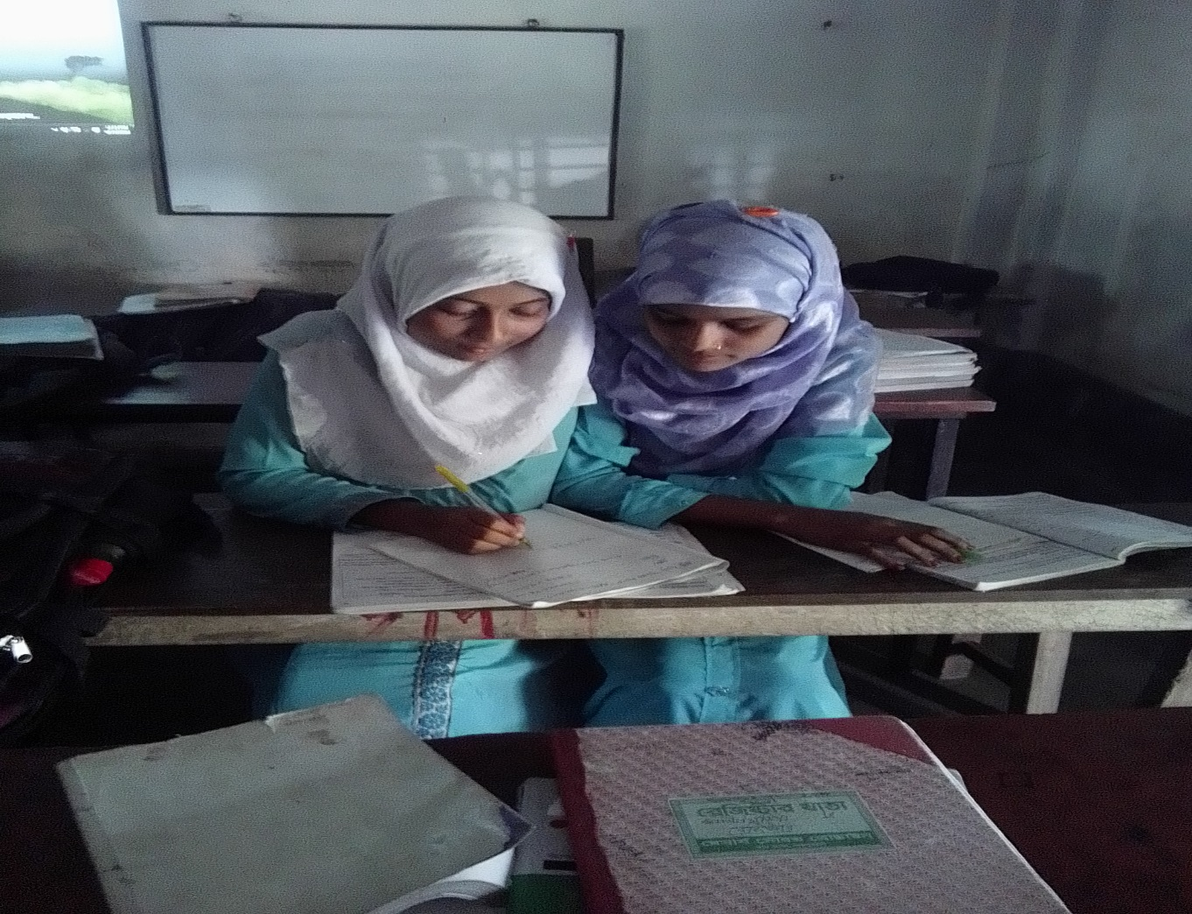
জোড়্য় কাজ
ডিফারেন্স ইঞ্জিন ও এনালিটিক্যালি ইঞ্জিন সম্পকে ব্যাখ্যা কর।

Slide 20
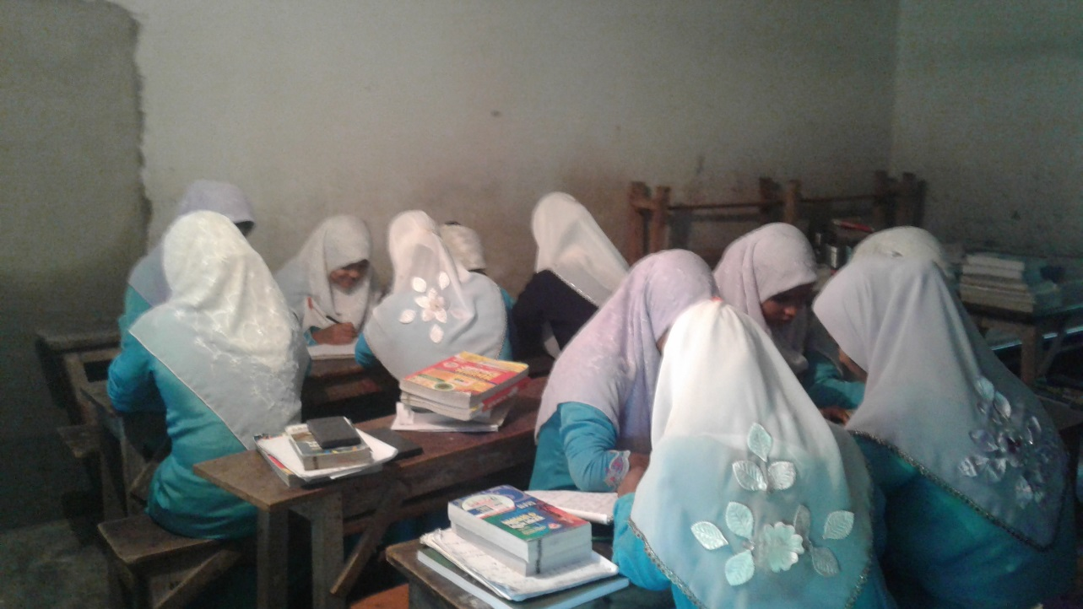
দলীয় কাজ-
তথ্য ও যোগাযোগ প্রযুক্তি বিকাশে উল্লেখযোগ্য ব্যক্তিদের একটি তালিকা ও তাদের কর্মকাল তৈরী কর।

Slide 21
বাড়ীর কাজ--
তথ্য ও যোগাযোগ প্রযুক্তি সংশ্লিষ্ট ব্যক্তিবর্গের অবদান বর্ণনা কর।

Slide 22
সবাইকে ধন্যবাদ

